Slide 1
Populärvetenskapen blir myndig. Språktidningen fyller 8 år i år, vad krävs för att den ska överleva också när den fyller 18? Patrik Hadenius Plenarföredrag 15 oktober 2015
Svenskan i Finland 16: Då, nu och sedan
Jyväskylä universitet,15-16 oktober 2015

Slide 2
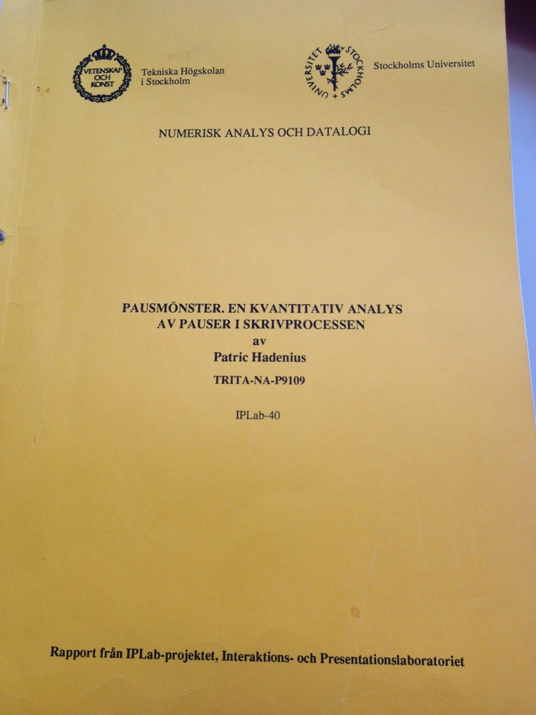
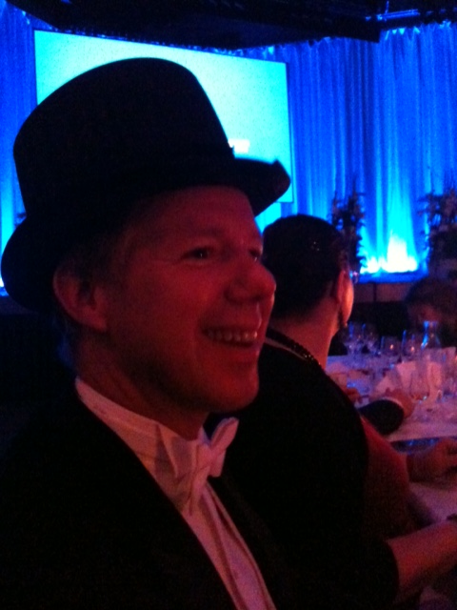
Patrik Hadenius
Språkvetare, fil kand i nordiska språk vid Stockholms universitet
Hedersdoktor vid Göteborgs universitet
Arbetat som vetenskapsjournalist och redaktör (bl.a. Dagens Nyheter)
Grundat Språktidningen, Modern Psykologi och Modern Filosofi.
Chefredaktör på Språktidningen och Forskning & Framsteg.

